Slide 1
React Hooks & React Design Pattern
講師 :蔡承宇

Slide 2

課堂teams群組 課堂Q&A
https://tinyurl.com/skzxl25

Slide 3
事前準備
Clone https://github.com/ccw1234/React-Hooks.git
或是下載雲端資料夾https://drive.google.com/drive/folders/1TfyS_S9MLs-X61gapPvzeQmCROUkZyMT
Readme. 上有操作說明(含線上編輯器)
npm run storybook 是否有畫面

Slide 4
課程大綱
探索React
了解Hooks
如何使用Hooks API
深入了解Hooks結構
創作出自己的Hooks

Slide 5
React Hooks

Slide 6
簡介
React Hooks
@ v-16.8.0
特點:
採用Function的結構
簡化生命週期
簡潔的代碼風格
Notes:
React v16.8.0 版本正式釋出，
優越的結構

Slide 7


結構
Class Component
Function Component
Notes:
React 一開始採用的是以Class為主體設計

Slide 8
Function Component ?
Class Component ?
What is Component ?
Notes:
component， 概念上來說，component 就像是 JavaScript 的 function，它接收任意的參數（稱之為「props」）並且回傳描述畫面的 React element。

Slide 9
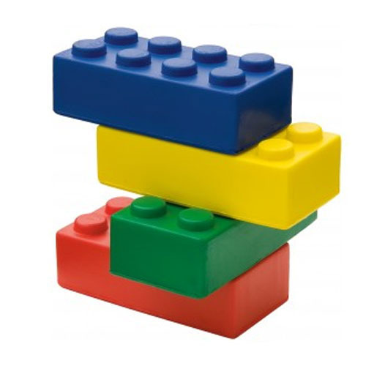
Component
如同積木一樣:
將不同功能的組件依照合適的接口做拼裝，組合出合適且完整的網頁

Slide 10


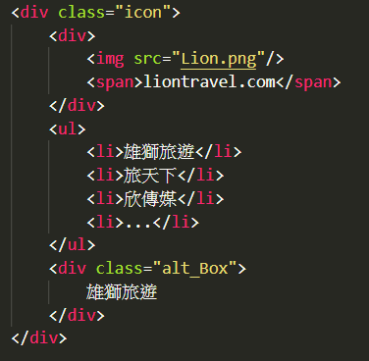
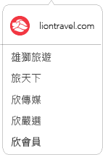
Notes:
舉個例子 這是一個使用者大頭照

Slide 11


Component 封裝
即使我被封裝，簡化了不少代碼，但是我依然具有完整的功能
Notes:
透過封裝的方式
減少重複代碼的發生

Slide 12
封裝目的
提升代碼的複用性
降低出錯機率
減少撰寫重複的代碼
更有結構性
能提升代碼的閱讀性
減少校正的時間
防止忘記修正

Slide 13

提升代碼價值

Slide 14
使用動機

Slide 15
使用動機
Hooks 改善 Class
效能比Class高
提高代碼閱讀性
省去冗長的撰寫方式
Notes:
在元件之間複用狀態邏輯很難
之前的解決方案是： render props 和高階元件
缺點是難理解、存在過多的巢狀形成“巢狀地獄”
複雜元件變的難以理解
生命週期函式中充斥著各種狀態邏輯和副作用
這些副作用難以複用，且很零散
難以理解 => this 指標問題
且Function Component 上手較為簡單，使用起來也很容易，
相比我們熟悉類元件寫法， React Hook 還是有一些理念和思想上的轉變。

Slide 16
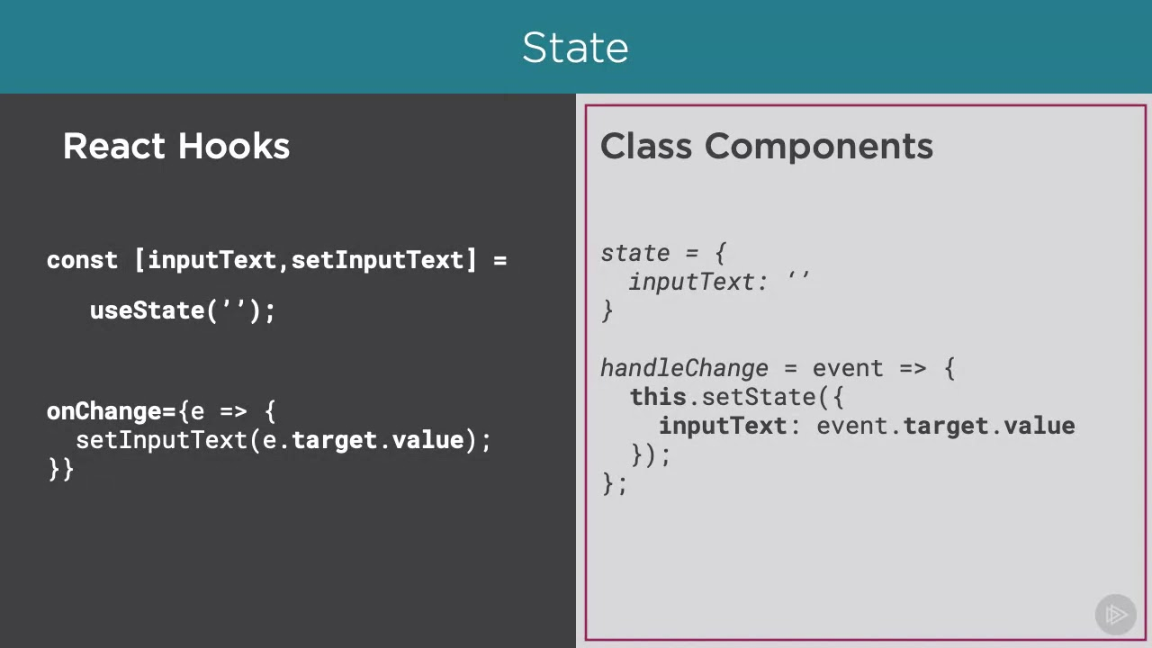
代碼結構
更加容易辨識

Slide 17
效能比較
10%
 | 一層結構下 | 多層結構下
1個 | Class | Function
10個 | 雙方差不多 | Function
100個 | 雙方差不多 | Function
50%~400%

Slide 18



Hooks 優勢
效能高效
使用簡單
可靠穩定

Slide 19
Hooks

Slide 20
Hooks
基礎的 Hook
useState( )
useEffect( )
useContext( )
額外的 Hook
useRef( )

Slide 21
 | Date | View
Previous | X = 1 | <div> 1 </div>
Current | X = 9 | <div> 9 </div>

Slide 22
useState( )介紹
Const [ 數值 , 方法 ] = useState(初始化)
數值(Value) | 儲存資料
方法(Dispatcher) | 目的為修改數值，並改變頁面的樣子

Slide 23

Dispatcher運作
1
Value + 8 =
9
Value => Dispatcher => Render

Slide 24
useState運作流程
Value
Action
dispatcher
Render
View
觸發事件
如何改變
對誰改變
最終呈現

Slide 25



事件
滑鼠點擊
滑鼠滾動
鍵盤按下

Slide 26
需要有監聽事件
那麼誰來做 ?
該何時做 ?

Slide 27
useEffect( )
主要工作為事前準備，與收拾善後
監聽變數的狀態
提供新的生命週期的使用

Slide 28
使用結構
useEffect (( ) => {
// do some effect work
return ( ) {
// clean the effect
}
} ,[ State ])
<= re-render 開始時執行
<= 結束時執行
<= re-render 時監聽對象

Slide 29


useEffect
被動觸發
有始有終

Slide 30
有沒有實際情況是…
不需要資料連動
不需要立即保存
或是沒必要保存
Notes:
但是以上的方法可以完成大部分的需求

Slide 31
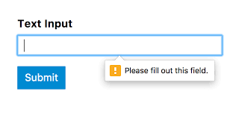
資料輸入類物件
例如像是 Input 、text
通常有幾種特點:
通常用於取最後狀態
可能有資料送出行為(Submit)
可能需要紀錄行為

Slide 32
useRef( )
通常用於抓取到 DOM 節點
不會觸發 re-render
自建一個 {current: ...}

Slide 33
應用範圍
<input />
<text />
useRef
<button />

Slide 34
使用結構
Const myRef = useRef( )
<input ref={ myRef } />

Slide 35

以Ref為對象
如同鏡子般連動著指定對象

Slide 36
useRef 的引響?

Slide 37


NOT Re-Render
無法渲染:
useState 存取
useEffect 監聽
結果=>畫面不同步
邊緣

Slide 38
無法渲染好處
省效能
省去無意義的渲染動作
更加專注於需要使用的地方

Slide 39

無意義的渲染動作
使用者輸入
Hook 儲存後還原舊樣子
Hook 渲染成新樣子
INPUT TEXT
INPUT TEXT
INPUT TEXT
王小明
王小明
額 . . . 它在忙什麼

Slide 40
Design Pattern

Slide 41
Pattern
所謂的 Design Pattern:
被分門別類過，通過反覆使用與測試的考驗，且多數人知曉的程式設計經驗總結

Slide 42


最佳解答
較佳的效率
清楚的邏輯
Notes:
基本上就是大家 公認的最佳解

Slide 43
Component Design Pattern
觸發事件
<Toggle
whenOnCallback={ ( ) =>console.log('yeee, I am on')}
whenOn="Toggle is on "
whenOff="Toggle is off "
/>
狀態切換文字
明顯的缺點:
順序無法調動
Props 來傳遞 UI 元件，容易造成使用者困擾

Slide 44
Component Design Pattern
範例網址
<Toggle onToggle={( )=> console.log('yeee, I am on')} >
<Toggle.On>The button is on</Toggle.On>
<Toggle.Off>The button is off</Toggle.Off>
</Toggle>
改善了:
順序無法調動問題
不會受到Props結構上的限制
閱讀性更高

Slide 45

useContext( )
用於組件中上下結構的溝通
省去 Props 的傳遞

Slide 46
結構
Const ThemeContext = createContext ( Value )
Provider
Consumer
提供Value的地方隨
re-render的渲染做處理
取得Context內Value
只要在Provider內即可使用

Slide 47
Context
Provider
Consumer
React node

Slide 48


useContext 注意事項
Consumer 包含在 Provider 內部
Provider 必須高於 Consumer
Notes:
主從關析 階級制度

Slide 49
Hooks 小知識

Slide 50
Hooks 事項
非立即執行
方法並非使用後就一定執行
留意頁面的渲染效能

Slide 51
請求佇列
Hooks 處理
請求
請求
請求
Notes:
採用佇列依序處里 如果沒結束不會繼續

Slide 52
請求中斷
Hooks 停止
Hooks 處理
請求
請求
請求
Notes:
方法並非使用後就一定執行

Slide 53
Render作用
確認現在數值與之前數值是否相等 ?
不相等 =>修改頁面資訊
相等 =>不修改頁面資訊

Slide 54
相等 ? 不相等 ?
內容一樣但是可能被判定不相等
內容不一樣但是可能被判定為相等

Slide 55
範例
A = [ 1, 2 ] ; B = A
B[0] = 3
B === A
結果 => TRUE
A = [ 1, 2 ]
B = [...A]
B === A
結果 => FALSE

Slide 56
結語

Slide 57
結語
有句話這樣說“沒有設計就是最好的設計”
React Hook 它拋棄 Class，轉以函數語言的結構設計
對於程式設計師而言，使用的時候不需要多餘的思考
函式即是全部，一切皆為函式

Slide 58
參考資料
React 官網
stack overflow
Medium
jishuwen

Slide 59
下堂預告
SASS/SCSS and Flex/grid
課程大綱:
SASS/SCSS 介紹
flex 與 grid 排版應用

Slide 60

課後問卷
https://www.surveycake.com/s/pqXKR

Slide 61
投影片結束 謝謝

Slide 62
客製化Hooks

Slide 63
客製化
創造自己的React Hooks
利用其他hook互相搭配
把React的特性模組化
創造出獨一無二Hooks

Slide 64
官方規則
請以use開頭的函式
使用React Hooks

